Slide 1
Dýchání za různých
„fyziologických“ podmínek

Slide 2
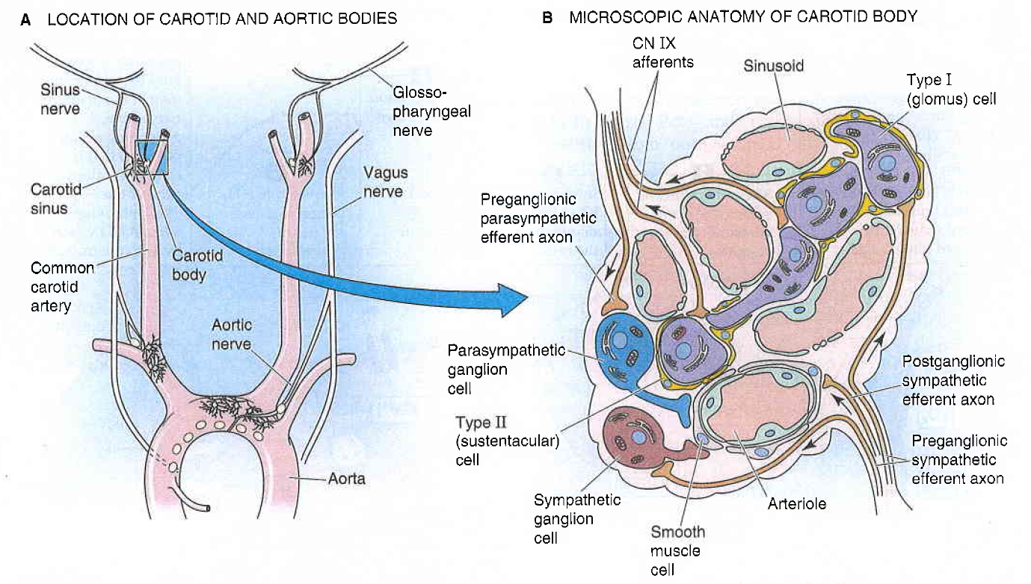
Boron et al., Medical Physiology, 2003

Slide 3
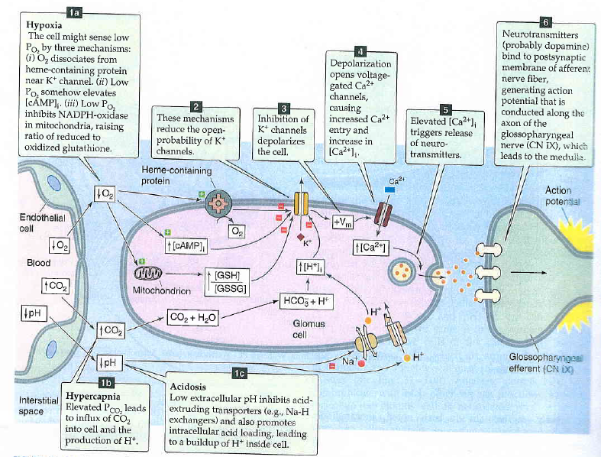
Boron et al., Medical Physiology, 2003

Slide 4
Nechemické vlivy
Různé typy receptorů ve stěnách dýchacích cest
Dráždivé receptory ve sliznici dýchacích cest – rychle se adaptující,
Stimulovány řadou chemických látek (histamin, serotonin, cigaretový kouř).
Společnou odpovědí na podráždění je zvýšená sekrece hlenu, zúžení laryngu a bronchů
C-receptory (v blízkosti plicních kapilár - juxtakapilární =J receptory) – volná nervová zakončení
vagových nemyelinizovaných vláken (typu C) v intersticiu bronchů a alveolů;
Podráždění mechanické (zvýšené roztažení plic, zvýšený tlak v plicním oběhu,
plicní edém) i chemické;
Reflexní odpověď – zrychlené mělké dýchání, bronchokonstrikce, zvýšená
produkce hlenu, dráždivý kašel
Tahové receptory (stretch receptory) pomalu se adaptující, v hladké svalovině
trachei a bronchů; jejich podráždění tlumí aktivitu respiračního centra v mozkovém
kmeni – Hering-Breuerovy reflexy.

Slide 5
Obranné reflexy dýchací
Aktivní odstranění škodliviny, která již pronikla do dýchacích cest
KAŠLACÍ REFLEX
Podnět: nadměrné množství hlenu nebo cizorodých látek; dráždivé receptory v dolních cestách dýchacích; informace vedena n.vagus do prodl.míchy; spustí se řada koordinovaných dějů:
  Hluboký vdech a uzavření hlasové štěrbiny
  Hluboký výdech proti uzavřené hlasové štěrbině vedoucí ke zvýšení intrapulmonálního tlaku
  Náhlé otevření hlasové štěrbiny – vydechovaný vzduch vyrazí velkou silou a rychlostí (až 800km/hod)
  Proud vydechovaného vzduchu s sebou strhává cizí tělesa a nahromaděný sekret

Slide 6
Obranné reflexy dýchací
KÝCHACÍ REFLEX
Podráždění sliznice nosní dutiny v oblasti septa a concha nasalis media
a inferior chemickým, mechanickým či chladovým podnětem (dráždivé receptory - volná nervová zakončení n. trigeminus)
informace vedena n. trigeminus do mozkového kmene
spustí se řada koordinovaných dějů podobných jako u kašle s tím rozdílem, že snížení měkkého patra částečně usměrní vydechovaný proud vzduchu do dutiny nosní
  Přípravné inspirium přes ústa, interpleurální tlak klesá na -15mmHg; krátké zastavení ke konci nádechu (zvýšená aktivace expiračního centra); pak kontrakce expiračních svalů s uzavřenou hlasivkovou štěrbinou; náhlé otevření hlasivkové štěrbiny-prudký výdech nosem i ústy

Slide 7
Ochranné reflexy dýchací
Chrání před vniknutím škodliviny
KRATSCHMERŮV APNOICKÝ REFLEX
Podráždění receptorů horních cest dýchacích dráždivými látkami – např. čpavkem
informace vedena do mozkového kmene
následek: zpomalení a změlčení dýchání až zástava dechu, zúžení laryngu a bronchů (tímto se zabrání vniknutí látek do dolních cest dýchacích)

Slide 8
Nechemické vlivy
Různé typy receptorů ve stěnách dýchacích cest
Dráždivé receptory ve sliznici dýchacích cest – rychle se adaptující,
Stimulovány řadou chemických látek (histamin, serotonin, cigaretový kouř).
Společnou odpovědí na podráždění je zvýšená sekrece hlenu, zúžení laryngu a bronchů
C-receptory (v blízkosti plicních cév =J receptory)– volná nervová zakončení
vagových nemyelinizovaných vláken (typu C) v intersticiu bronchů a alveolů;
Podráždění mechanické (zvýšené roztažení plic, zvýšený tlak v plicním oběhu,
plicní edém) i chemické;
Reflexní odpověď – zrychlené mělké dýchání, bronchokonstrikce, zvýšená
produkce hlenu, dráždivý kašel
Tahové receptory (stretch receptory) pomalu se adaptující, v hladké svalovině
trachei a bronchů; jejich podráždění tlumí aktivitu respiračního centra v mozkovém
kmeni – Hering-Breuerovy reflexy.

Slide 9
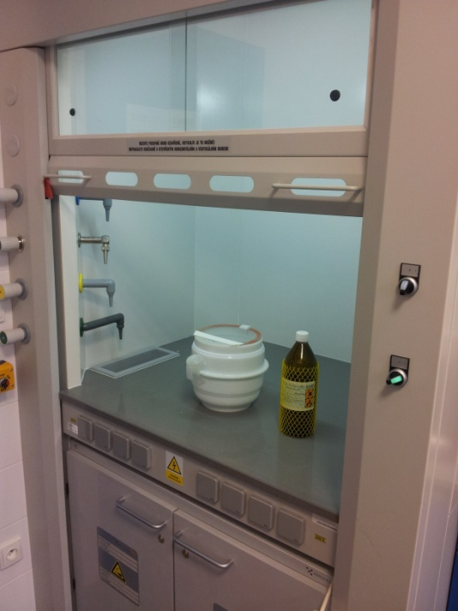
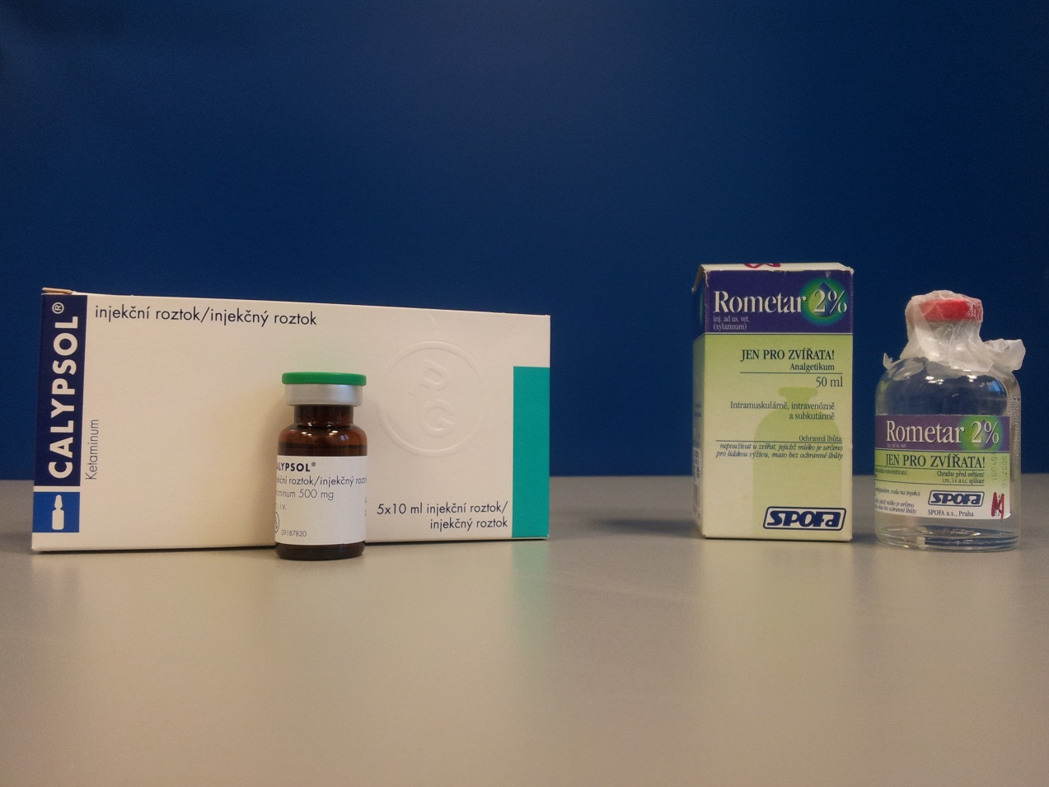
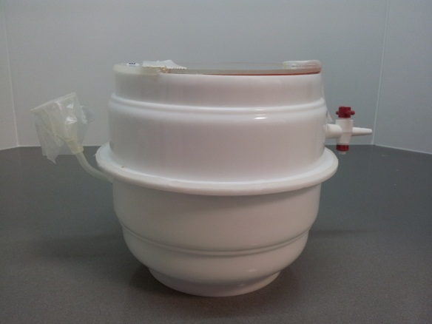
PŘÍPRAVA ZVÍŘETE K EXPERIMENTU - ANESTEZIE
INHALAČNÍ ÚVOD
STŘEDNĚDOBÁ INJEKČNÍ ANESTEZIE (APLIKACE I.M.)
9

Slide 10
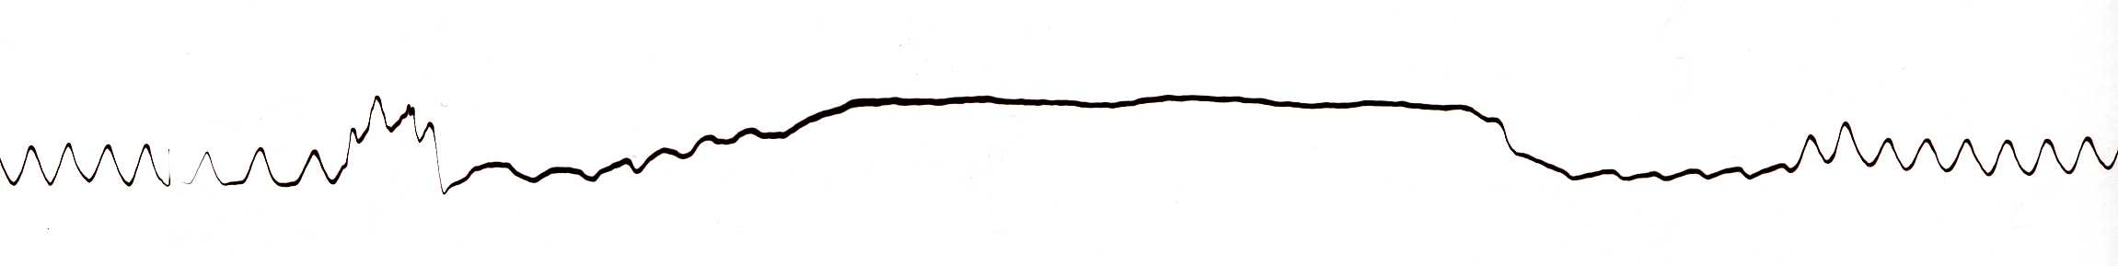
HERING-BREUEROVY REFLEXY
Reflexní zástava dechu
(inflační reflex)
Artefakty
(při aplikaci přetlaku)
Artefakty
(při rušení přetlaku)
10

Slide 11
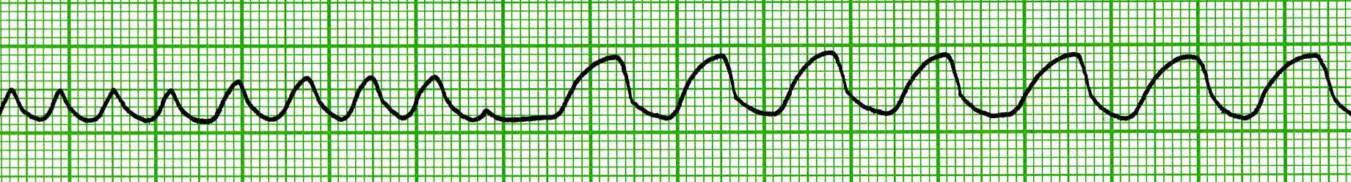
VAGOTOMIE
Pro důkaz toho, že informace z mechanoreceptorů o rozepnutí či smrštění plic je vedena cestou nervus vagus, byla provedena vagotomie.
Dochází ke změně charakteru dýchání: potkan dýchá pravidelné se zpomalenou frekvencí, je prodlouženo inspirium ve vztahu k exspiriu, zvětšuje se dechový objem.
NÁDECH
VÝDECH
JEDNOSTRANNÁ VAGOTOMIE
OBOUSTRANNÁ VAGOTOMIE
11

Slide 12
Periodické dýchání
Není pravidelné, rytmické, ale dýchání probíhá
v periodách („chvilku se dýchá, chvilku se nedýchá“)
CHEYNE-STOKESOVO dýchání
BIOTOVO dýchání
Lapavé dýchání („gasping“)
KUSSMAULOVO dýchání u diabetického komatu

Slide 13
Apneusis
Asfyxie
Zívnutí – povzdech – výrazné zvětšení objemu hrudníku a dechového objemu, slouží k otevření kolabovaných alveolů, krátkodobě zvyšuje okysličení krve

Slide 14
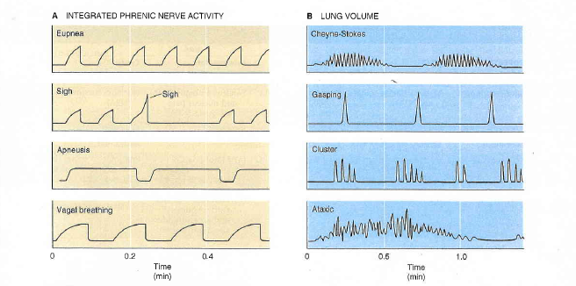
Boron et al., Medical Physiology, 2003

Slide 15
Regulace dýchání při zátěži
Změna ventilace bezprostředně po začátku svalové práce = kombinace chemických i dalších nechemických vlivů
Pravděpodobně je rozhodující nervová regulace, chemické podněty upřesňují nastavení plicní ventilace
Minutová plicní ventilace se zvyšuje přímo úměrně spotřebě kyslíku
- hodnoty pO₂, pCO₂ a pH se výrazně nemění

Slide 16
Regulace dýchání při zátěži
Respirační centrum je aktivováno z motorických oblastí mozkové kůry (eferentní kortikospinální dráhy k motoneuronům předních rohů míšních a současně kolaterálami do mozkového kmene)
  proces učení v průběhu života moduluje tyto změny tak, aby velikost ventilace odpovídala metabolickým nárokům organismu co nejpřesněji
Dráždění proprioreceptorů v pracujících svalech, šlachách a kloubních pouzdrech (aferentní dráhy do míchy, vzestupné dráhy s kolaterálami aktivují respirační centra)

Slide 17
Regulace dýchání při zátěži
Kombinace chemické i nechemické stimulace dechového centra – zvýšení minutové ventilace na 150-170l/min (u trénovaných)
  Poznámka: nezapomeňte na Bohrův efekt – snazší uvolňování kyslíku z hemoglobinu
  Horní hranice možnosti přísunu kyslíku ke tkáním: srdeční výdej 5-7xvyšší – extrakce kyslíku z krve 3x klidová hodnota - množství kyslíku dodávané pracujícím svalům až 20x

Slide 18
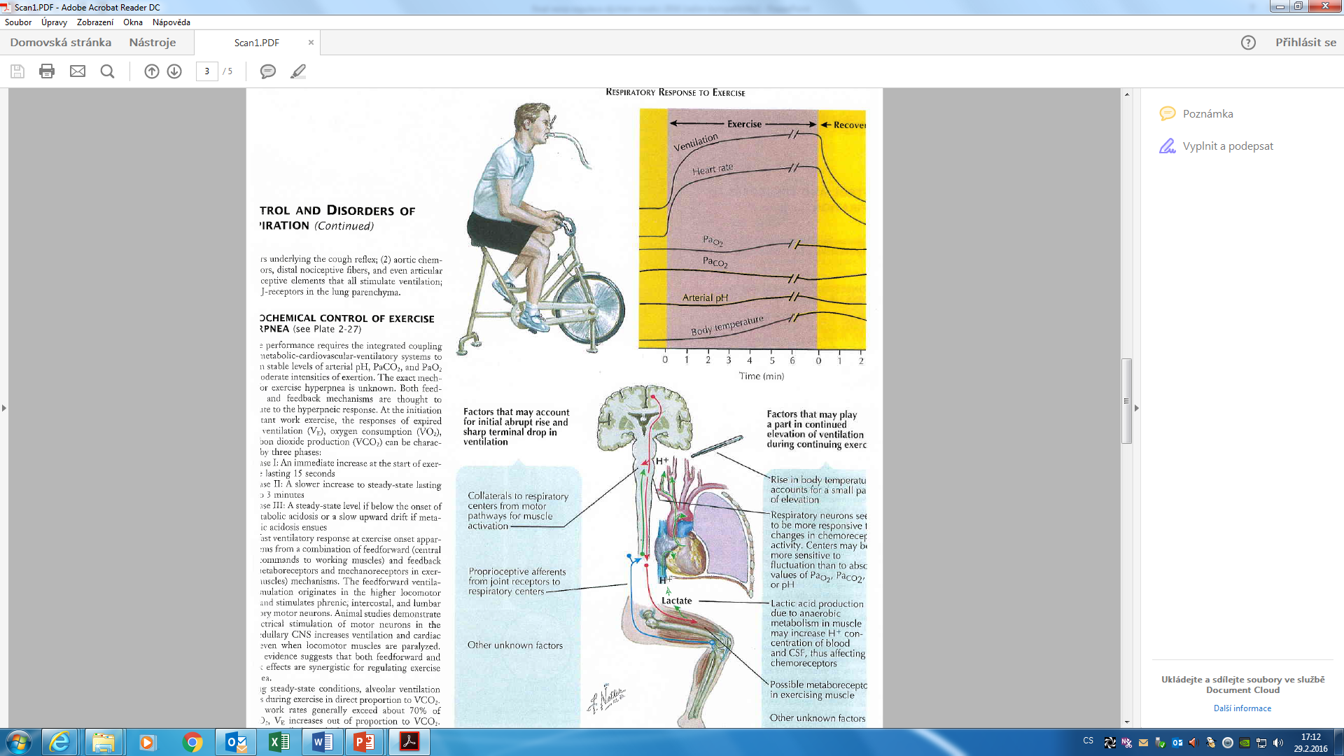
Netter Collection of Medical Illustration,
Vol.3, Respiratory Physiology, 2011

Slide 19
Hypoxie
Hypoxie je souhrnný název pro nedostatek kyslíku v těle nebo v jednotlivých tkáních
Hypoxémie - nedostatek kyslíku v arteriální krvi.
Anoxie - úplný nedostatek kyslíku
Nejčastější typy hypoxií:
Hypoxická – fyziologie: při pobytu ve vyšších nadmořských výškách
Transportní (anemická) – snížená transportní kapacita krve pro kyslík (anémie, ztráta krve, otrava CO)
Ischemická (stagnační) – omezený průtok krve tkání (uzávěr tepny)
Histotoxická – buňky nejsou schopny využít kyslík (otrava kyanidy – poškození dýchacího řetězce)
Některé formy hypoxie doprovázeny modravým zabarvením kůže – cyanózou. Vzniká v situaci, kdy v kapilární krvi stoupne koncentrace deoxyhemoglobinu nad 50g/l (5%)

Slide 20
Efekt nadmořské výšky na sycení krve kyslíkem
(čísla v závorce jsou hodnoty po aklimatizaci)
výška barometrický tlak pO₂ pCO₂ pO₂ alveolární alveolární saturace (mmHg) (mmHg) (mmHg) (mmHg) (%)
0 760 159 40 (40) 104 (104) 97 (97)
3 048 523 110 36 (23) 67 (77) 90 (92)
6 096 349 73 24 (10) 40 (53) 73 (85)
9 134 249 47 24 (7) 18 (30) 24 (38)
12 192 141 29
15 240 87 18

Slide 21
VÝŠKOVÁ HYPOXIE
CNS euforie, ztráta orientace
GIT nevolnost
Sensitivita bolest hlavy
Respirace zrychlená
TK mírný vzestup
TF zvýšená, nepravidelná
Sval ztráta koordinace

Slide 22
Hyperoxie
Nadbytek kyslíku v tělesných tekutinách a ve tkáních se vzestupem pO₂ v krvi nad fyziologickou hodnotu
Nejčastěji vzniká jako důsledek:
Dýchání čistého kyslíku při kyslíkové terapii
Zvýšení okolního tlaku vzduchu (hyperbarii) s normálním podílem kyslíku (potápění)
Dlouhodobé vdechování kyslíku je nebezpečné – toxicita kyslíku
Příznaky otravy kyslíkem závisí na čase expozice:
  Několik hodin – podráždění dýchacích cest, poškození plicní tkáně
  Několik dnů – svalové křeče a další příznaky z poškození centrálního nervového systému
(dezorientace, závratě, poruchy vidění)
Tvorba volných kyslíkových radikálů – oxidace nenasycených mastných kyselin v membránách buněk – inaktivace
některých enzymů – poškození buněk; nejvíce citlivá nervová tkáň (stoupne-li pO₂ v alveolárním vzduchu nad 200kPa)

Slide 23
Hyperoxie
Léčba kyslíkem – oxygenoterapie = inhalace 100% kyslíku nebo směsi bohaté na kyslík
za normo – hyperbarických podmínek
Saturace Hb kyslíkem za normálních podmínek je téměř 100%
= při oxygenoterapii stoupá množství fyzikálně rozpuštěného kyslíku
Využití:
Tam kde je žádoucí zvýšit nízký pO₂ nebo celkový obsah kyslíku v arteriální krvi:
Chronická obstrukční pulmonální nemoc, infarkt myokardu, těžké anémie, otrava CO aj.

Slide 24
Hyperkapnie
5,3 - 6,65 kPa
Hyperkapnie je vzestup koncentrace oxidu uhličitého v krvi nebo ve tkáních, který je způsoben retencí CO₂ v těle
možné příčiny: celková alveolární hypoventilace (snížená ventilace plic nebo prodloužení mrtvého prostoru)
mírná hyperkapnie (5 -7 kPa) vyvolá stimulaci dechového centra (terapeutické využití: pneumoxid = směs kyslík + 2-5% CO₂)
hyperkapnie kolem 10 kPa - narkotický účinek CO₂ – útlum dechového centra (předchází bolest hlavy, zmatenost, dezorientace, pocit dušnosti)
hyperkapnie nad 12 kPa – výrazný útlum dýchání – kóma až smrt

Slide 25
HYPOKAPNIE - ↓ CO₂
např. v důsledku hyperventilace u chronicky úzkostných pacientů
- vazokonstrikce v systémovém řečišti včetně mozkových cév - hypoxie mozku - ztráta orientace, zmatenost, závratě, parestézie
snížený pCO₂ v tekutinách=respirační alkalóza-kompenzována zvýšeným vylučováním bikarbonátů ledvinami, vede k poklesu podílu ionizovaného Ca²⁺ v plazmě (plazmatické proteiny při vzestupu pH poskytují více proteinových aniontů pro vazbu Ca²⁺ - hypokalcémie – tetanické křeče)
První pomoc: dýchání do sáčku (re-breathing)

